Slide 1

Colegio Isabel Riquelme
U.T.P.
GUÍA DIGITAL N°2
ASIGNATURA: Artes Visuales
CURSO: 1° AÑO
DOCENTE: Maribel Medina Rebolledo
SEMANA: 06 al 10 de Abril

Slide 2
Lenguaje Visual
línea (gruesa, delgada, recta, ondulada e irregular)
color (puro, mezclado, fríos y cálidos)
textura (visual y táctil)

Slide 3
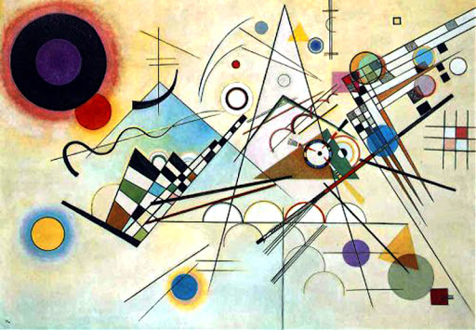

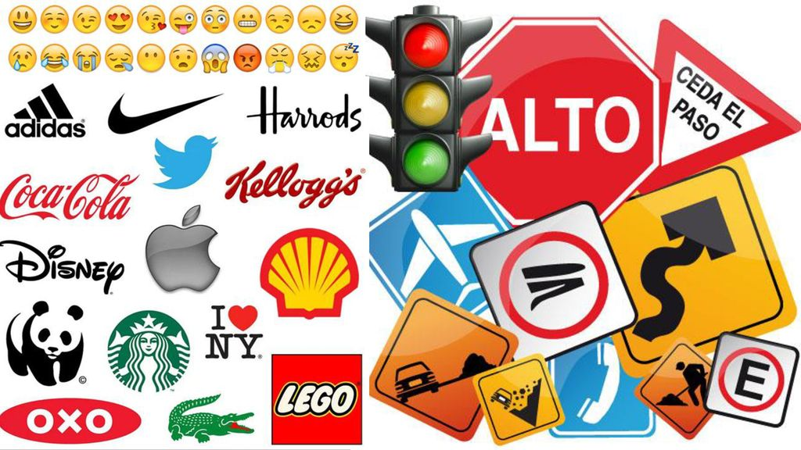
Lenguaje visual
Es un sistema de comunicación que se basa en la utilización de la imagen como medio de expresión. Se trata de la manera que tenemos como sociedad de interpretar y percibir a través de los ojos.

Slide 4
Elementos del lenguaje visual
línea (gruesa, delgada, recta, ondulada e irregular)
color (puro, mezclado, fríos y cálidos)
textura (visual y táctil)

Slide 5

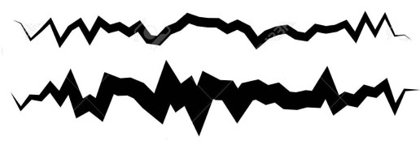
Línea
Delgada:
Gruesa:
Recta:
Ondulada:
Irregular:

Slide 6
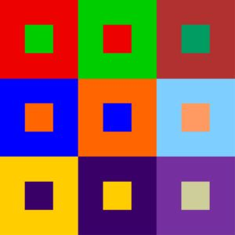
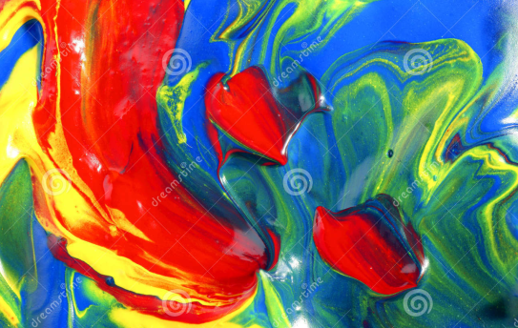
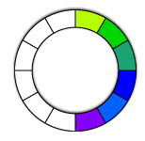
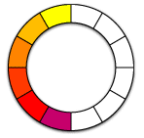
Color
Puro:
Mezclado:
Fríos:
Cálidos:

Slide 7
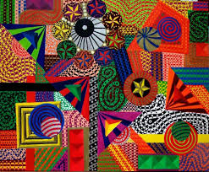
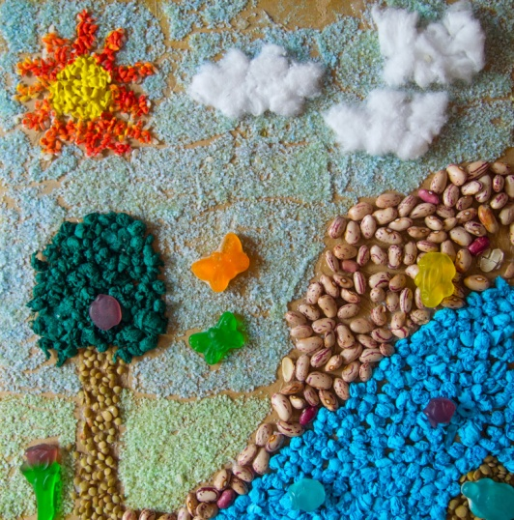
Textura
Visual:
Táctil:

Slide 8
OBRAS DE ARTE MEDIANTE LA OBSERBACIÓN DEL:
Entorno Natural: paisajes, animales y plantas.
Entorno Cultural: vida cotidiana y familiar.
Entorno Artístico: obras de arte local, chileno, latinoamericano y del resto del mundo .

Slide 9

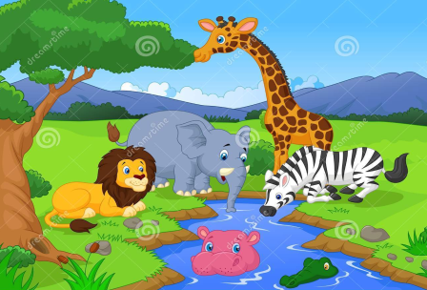
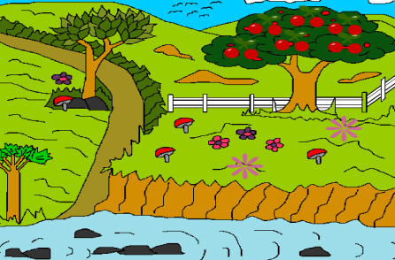
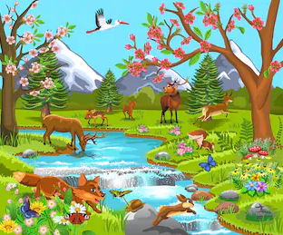
Entorno Natural: paisajes, animales y plantas.

Slide 10
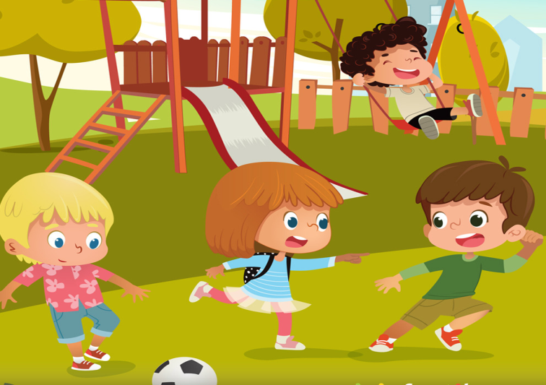
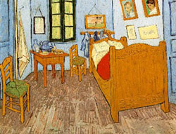
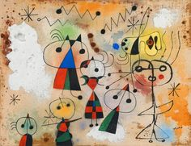
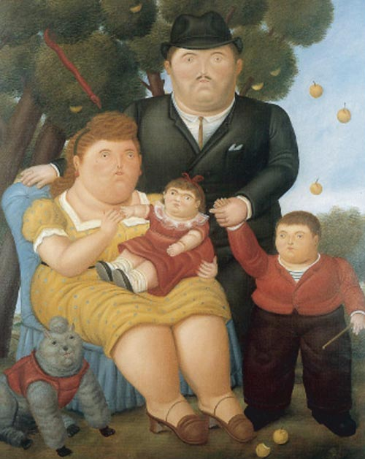
Entorno Cultural: vida cotidiana y familiar.

Slide 11
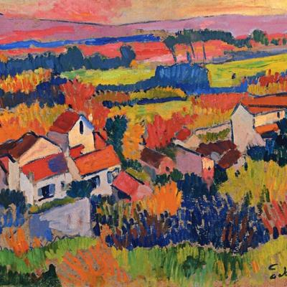
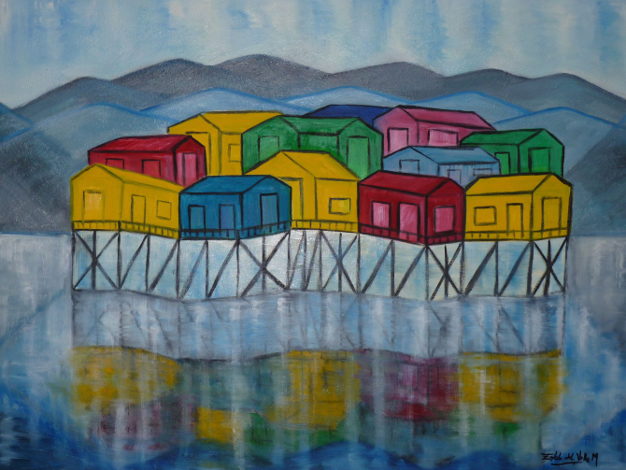
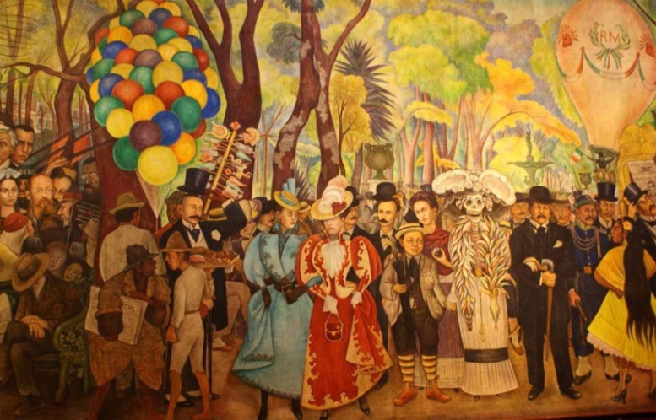
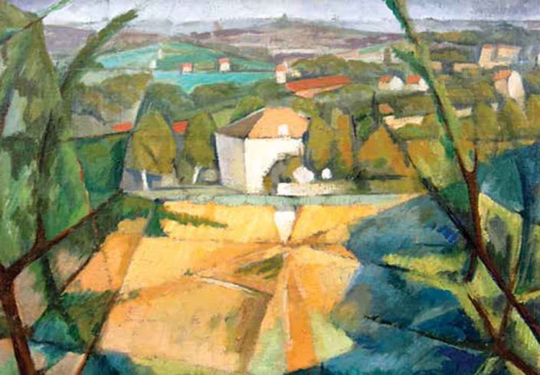
Entorno Artístico: obras de arte local, chileno, latinoamericano y del resto del mundo .

Slide 12

Ahora te toca a ti demostrar tus habilidades….
Vamos que se puede…

